Slide 1
Хімічне явище Горіння
Наймасштабніші пожежі світу
Підготувала
учениця
7 класу
Бубенчик Ангеліна

Slide 2
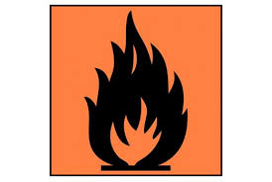
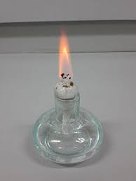
Горіння означає процес, у якому газоподібне паливо вступає в реакцію з киснем, що супроводжується виділенням тепла або світла
Notes:
З екрану телевізора часто чую інформацію про пожежі. Мене зацікавило це явище і я вирішила дослідити його. З’ясувалося що за останні декілька років в Україні і світі було багато маштабних пожеж.

Slide 3
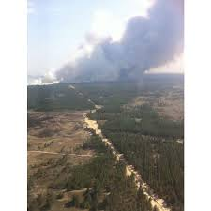
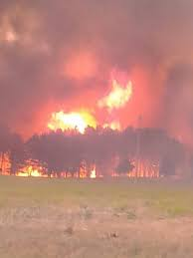
Олешківські степи одне із 7 чудес України.
Notes:
Олешківські степи одне із 7 чудес України. 28травня 2018р. близько 13:30 поблизу села Раденськ Олешківського району Херсонської області пам'ятка природи Олешківські піски охоплена полум'ям, згоріло 100 га лісу

Slide 4
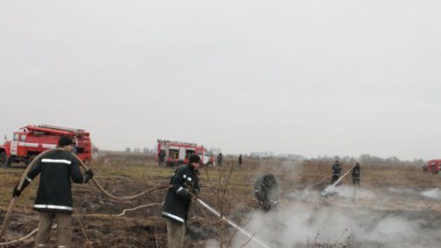
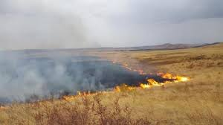
Торф’яні пожежі 2014 року на Чернігівщині.
Notes:
У 2014 році горіли торфяні осередки на Чернігівщині.Площа займання склала близько 47 га. Пожежники боролися з вогнем кілька днів. Труднощі виникали через висохлі ставки і канави, звідки зазвичай брали воду для гасіння. А тим часом навколишні населені пункти "задихалися" від диму.

Slide 5
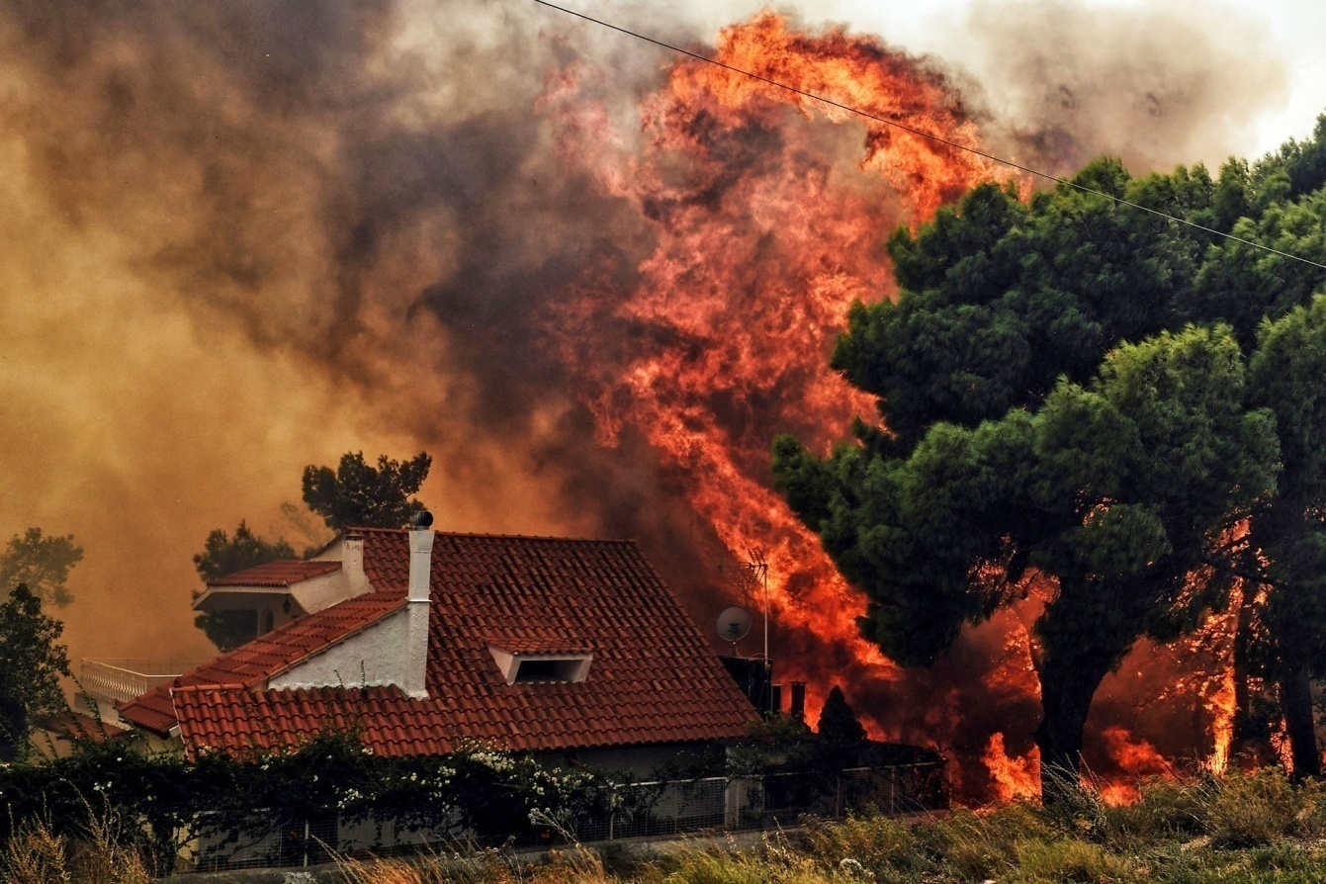
Лісові пожежі 2018 року стали наймасштабнішими для Греції. Було запроваджено режим надзвичайного стану. Стихія забрала життя більше 80 громадян. Вогонь палав в околицях столиці – Афін. Місто Маті було дощенту знищене вогнем.

Slide 6
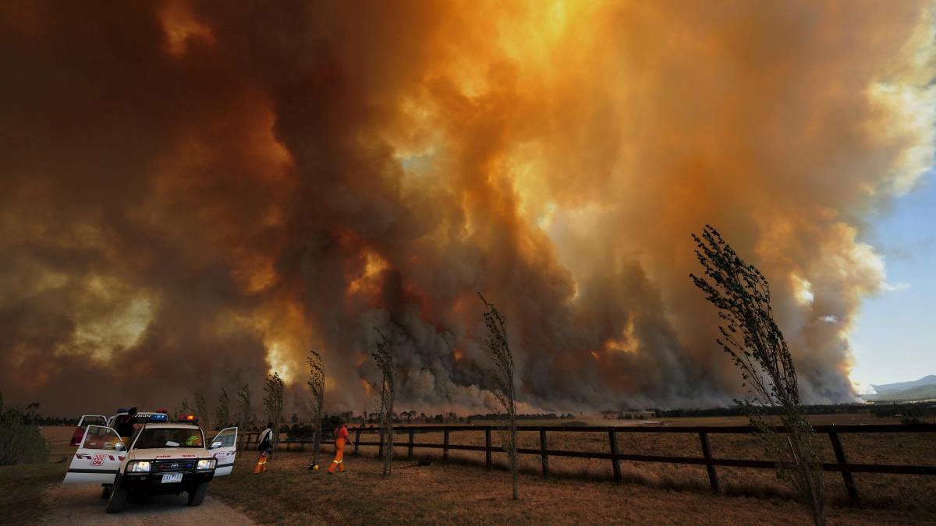
Через аномальну спеку 2019 року в Австралії спалахнула низка лісових пожеж, що переросли у наймасштабнішу пожежу в Австралії за останні 10 років (забрала життя 173 людей, названа "чорною суботою"). Вогонь охопив території загальною площею понад 450 тисяч гектарів. Було евакуйовано близько 8 тис. громадян. Згоріло близько 3,5 тисяч будинків. Містечко Мерісвілль було зруйновано більше ніж на 80%.

Slide 7
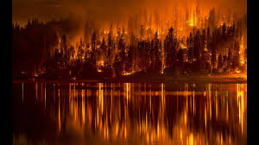
Лісові пожежі у Сибіру і на Дальньому Сході, що були спровоковані погодними умовами, продовжують шокувати світову спільноту зростаючими, з огляду на бездіяльність влади, масштабами згоріло понад 2,9 млн га , а загалом у 2019 році у Сибіру вогонь вже знищив близько 11 млн га лісу.

Slide 8
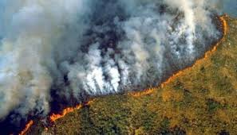
"Зелені легені" планети у вогні
Густий дим стояв над великими просторами басейну річки Амазонки. З повітря найкраще видно, як вогонь просувався вперед, знищуючи тропічні ліси. Стіна вогню пожирала величезні площі лісів. Хмари диму також вказують на природню катастрофу, яка лютували: "зелені легені" нашої планети охоплені вогнем.
Notes:
"Зелені легені" планети у вогні
Густий дим стояв над великими просторами басейну річки Амазонки. З повітря найкраще видно, як вогонь просувався вперед, знищуючи тропічні ліси. Стіна вогню пожирала величезні площі лісів. Хмари диму також вказують на природню катастрофу, яка лютували: "зелені легені" нашої планети охоплені вогнем

Slide 9
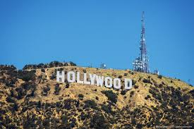
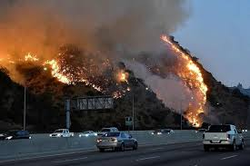
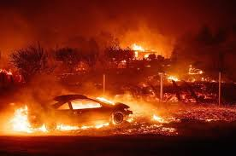

Slide 10
Notes:
Я зробили висновок що пожежі завдають великих збитків знищують природні багатситва зокрема ліси забирають людське життя Але найстрашніше те що виникають вони з вини людини.

